Slide 1
INGENIO ARTIFICIAL
Segunda entrega

Slide 2
EQUIPO 1
DANIEL PLIEGO
OMAR CAUICH
YAJANI PERAZA
Product owner
Scrum master
EMIR BELLOS
CARLOS SANCHEZ
Developer
Developer
Developer

Slide 3
Avances
Primera entrega
Segunda entrega
Definimos los requerimientos
Diseñamos los casos de uso y la experiencia de usuario,
Hicimos algunas pruebas de Alexa
Programamos el primer avance de la skill
Presentamos una amplia investigación de la inteligencia artificial
Con esa investigación procedimos a utilizar la herramienta Alexa para crear una skill, así que ahora trabajaremos en el código de la skill.

Slide 4
PRODUCTOS EN TERMINOS DE FASES
DISEÑO
PRUEBAS
REQUERIMIENTOS
IMPLEMENTACIÓN

Slide 5
REQUERIMIENTOS
USUARIO
SISTEMA
En general los requerimientos de usuario del proyecto son:
Datos curiosos
Accesibilidad
Preguntas frecuentes
Explicaciones claras
Dato curioso diario
Los requerimientos de sistema se dividen en 2
Requerimientos funcionales
Requerimientos no funcionales

Slide 6
Requerimientos de usuario
Que la skill le diga datos curiosos sobre la IA a los usuarios
Que los usuarios puedan acceder fácilmente a la skill,
Que el usuario pueda hacerle preguntas sencillas a la skill como, por ejemplo
¿Qué es la IA?
¿Cómo funciona?
¿Para qué sirve?
Que la skill responda las preguntas con explicaciones sencillas y entendibles para los usuarios
Que la skill le de un dato curioso diario a los usuarios para invitarlos a entrar a la skill y oír más datos curiosos

Slide 7
REQUERIMIENTOS DEL SISTEMA
FUNCIONALES
NO FUNCIONALES
En general los requerimientos de funcionales son:
Alexa
Introducción
Repuestas correctas
Explicaciones sencillas
En general los requerimientos no funcionales son:
Dispositivos
Internet
Alexa store
Idioma
Servidor

Slide 8
Requerimientos funcionales
Que el Bot funcione mediante Alexa para:
Usar sus algoritmos de reconocimiento de voz
Para que sea accesible en cualquier dispositivo que tenga Alexa
Para que se pueda almacenar en los servidores de Amazon
Que la skill de una introducción la primera vez que la abres
Que la skill tenga respuestas correctas y con explicaciones sencillas

Slide 9
Requerimientos no funcionales
Para poder usar la skill necesitas tener Alexa en tu dispositivo
Sin internet no se puede acceder a la skill
La skill debe tener 3 intents principales para ser aceptada en la tienda de Alexa
La skill solo estará en español
La skill solo permitirá 1 millón de solicitudes al servidor lambda por mes y 5gb de almacenamiento en los servidores de Amazon

Slide 10
DISEÑO
Casos de uso
Diagramas de caso de uso
Logo de la skill
Lógica
Experiencia de usuario

Slide 11
CASOS DE USO
CU01
Invocar al Bot
Curiosidades
Primera interacción
Preguntas frecuentes
CU02
CU03
CU04
El usuario requiere iniciar el Bot y lanza el comando de voz para acceder a él.
Alexa proporciona una respuesta superficial con respecto a la pregunta del usuario.
Alexa brinda una breve introducción, para que el usuario conozca el funcionamiento del Bot.
El usuario desea conocer la respuesta a una pregunta "Básica" relacionada con la IA, y pregunta a skill para responder su duda.

Slide 12
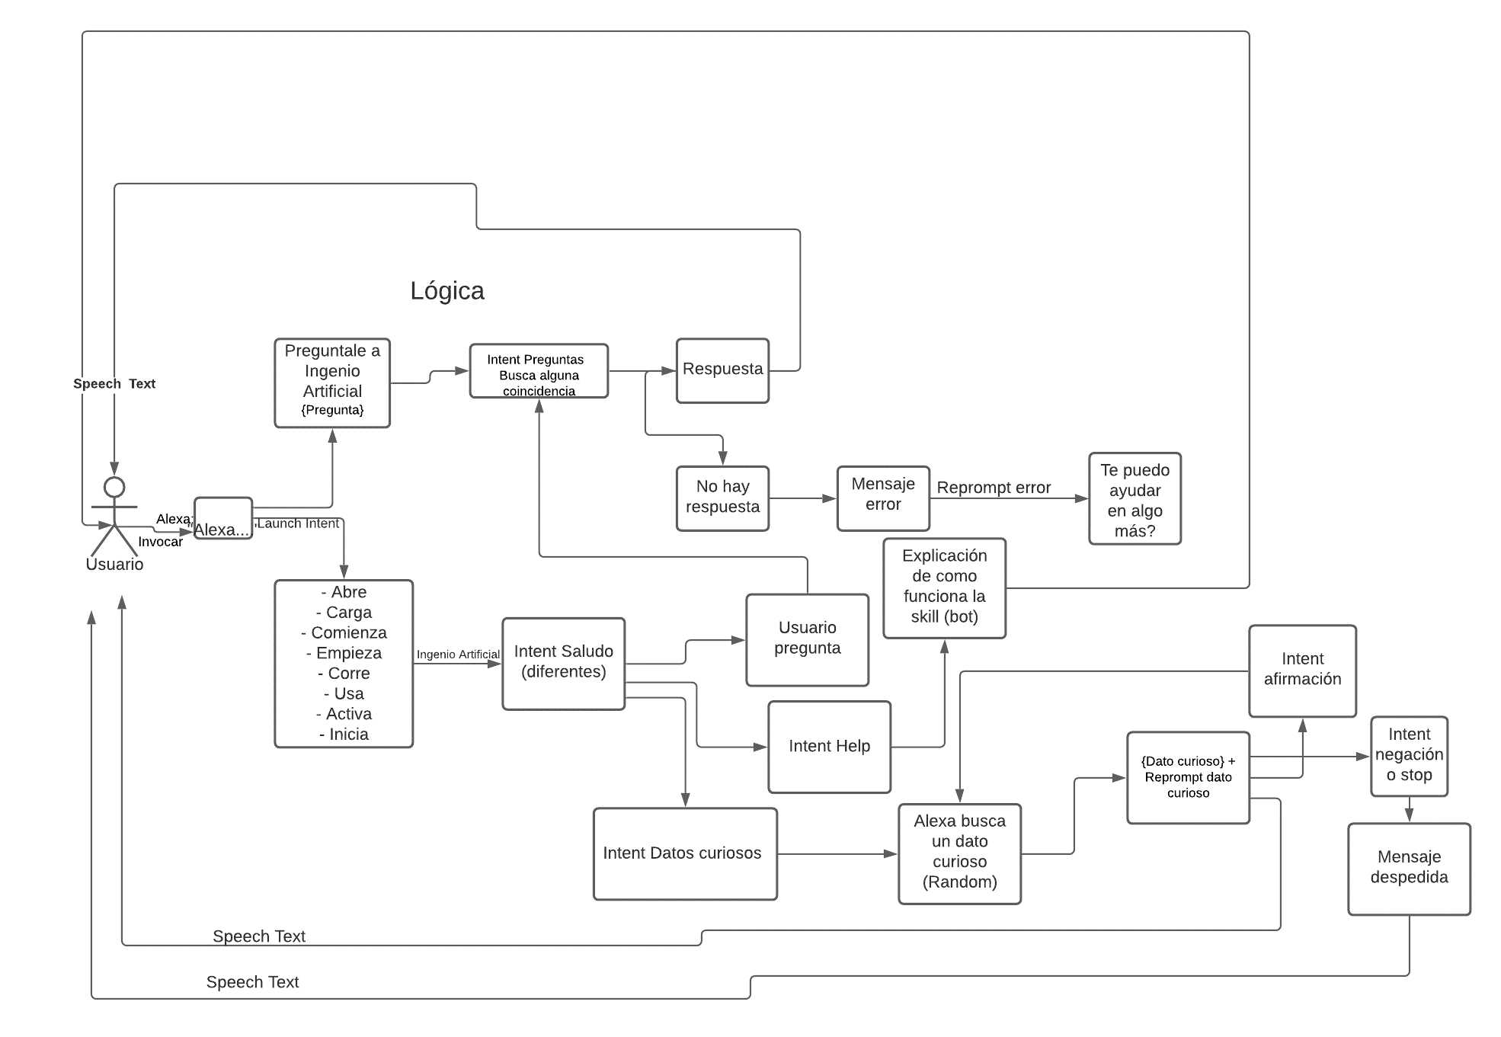
LÓGICA

Slide 13
IMPLEMENTACION
1
2
3
4
5
Código base de ASK
Intents básicos (Help, Stop, Negación y GetDatoCurioso)
Next intent
Dato curioso
Launch intent e introducción

Slide 14
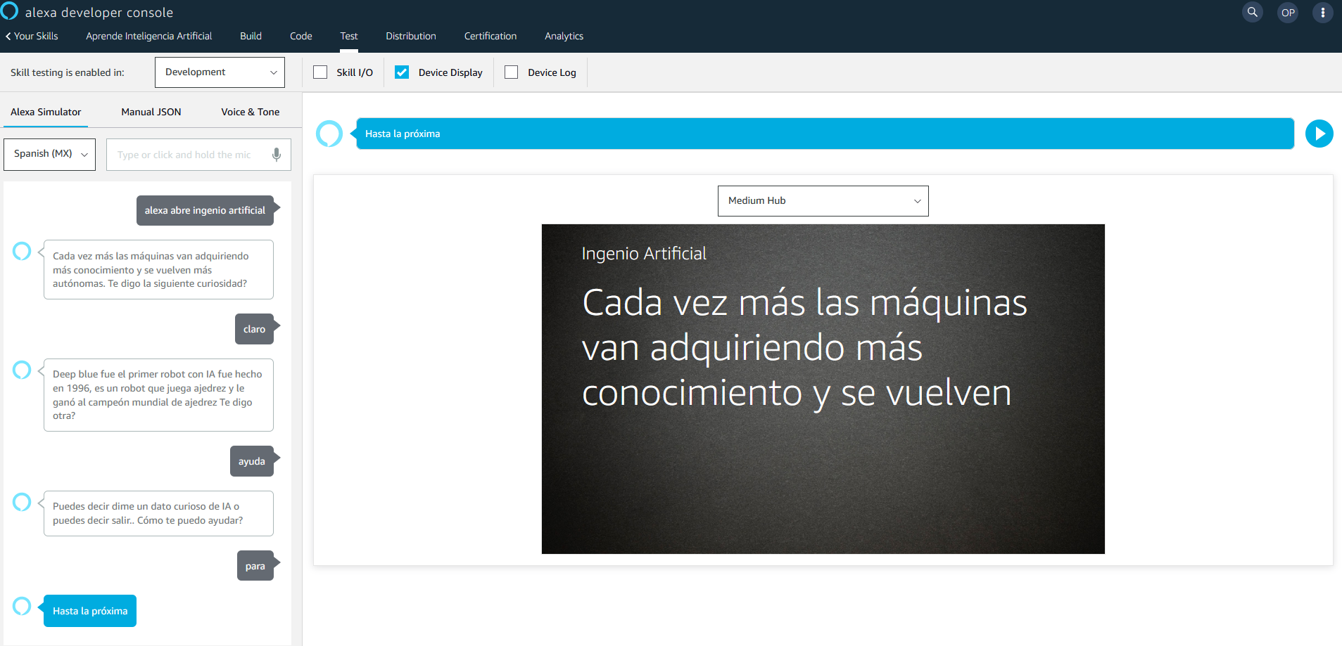
PROTOTIPO O BOSQUEJO DEL PRODUCTO

Slide 15
AVANCE DEL PRODUCTO
Avance de la implementación (código)
CÓDIGO

Slide 16
PRUEBAS
Mientras estábamos en la fase de requerimientos para verificar la factibilidad del proyecto cada integrante se descargó Alexa para probar la app y como funcionaban las skills
A lo largo de proyecto hemos realizado 3 tipos de pruebas:
Pruebas alfa: consisten en ir realizando pruebas mientras el sistema esta en desarrollo y para verificar que lo que se esta desarrollando sea correcto y útil para el cliente.
Pruebas unitarias: Se realizaron en los intents de la skill, se probó el intentLaunch, para verificar que la skill se inicie al pronunciar la frase "Alexa, abre ingenio artificial”, posteriormente se probaron todos los intents (negación, afirmación, Next, Help, Stop, etc.).
Pruebas de integración: Se realizaron para verificar que el sistema funcione adecuadamente, y este nos llevo a implementar la prueba de subsistema, la cual verifica que todo el contenido sea correcto.

Slide 17
PLAN DEL PROYECTO
Hasta este punto llevamos un 65% del proyecto
Calendario actividades
Repositorio documentos:
MONDAY.COM
MONDAY.COM
GITHUB

Slide 18
CONTRIBUCIÓN INDIVIDUAL

Slide 19
GRACIAS

Slide 20
CREDITS
Presentation template by Slidesgo
Icons by Flaticon
Infographics by Freepik
Images created by Freepik
Author introduction slide photo created by Freepik
Text & Image slide photo created by Freepik.com

